Slide 1
Всё начинается со школьного звонка,
В далёкий путь отчаливают парты,
Там, впереди покруче будут старты
И посерьёзней будут, а пока:
Нас ждёт урок русского языка!

Slide 2
Умение видеть !
слышать !
думать !

Slide 3
Пятое декабря.
Классная работа.

Slide 4
    Слова
    с ………. согласными

Slide 5
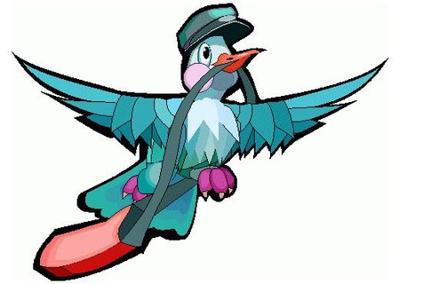

Slide 6

Здра ? ствуйте , прелес? ные потомки!
Пишет вам Чжан Цян. Что вам ле ? че читать длин?ое рус?кое слово «путешествен?ик» или два коро?ких слова в моём имени? Почему?
Да, я родом из Китая.
А знаете ли вы, что Китай дал миру шёл?, фарфор, компа?,бумагу, гороско?, скри?ку?
Мой наро? дал миру ещё одну цен?ость – мудрость свою, которая встречается в ваших прелес?ных кни?ках.
Я вам желаю, а это умес?но: пусть всегда будет со?нце, чудес?ные, радос?ные дни и у вас на сер?це никогда не будет грус?но!

Slide 7
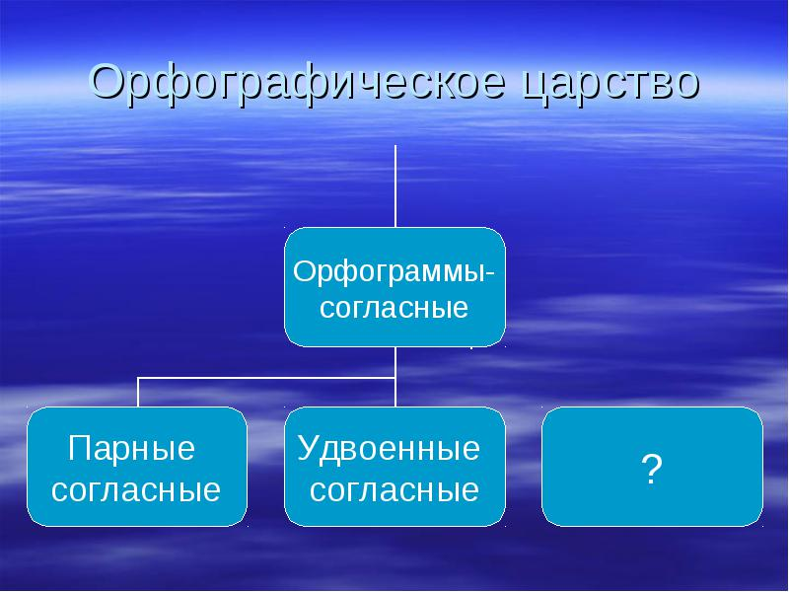

Slide 8
1 группа: 2 группа:
длинное легче
русское шёлк
путешественник коротких
ценность компас
скрипку
гороскоп
народ
книжках

Slide 9

?
здра?ствуйте
прелес?ные
прекрас?ных
со?нце
грус?но
чудес?ные
радос?ные
умес?но

Slide 10

известный
честный
властный
поздний

Slide 11
Слова с непроизносимыми согласными.
Что я знаю? Что я не знаю?

Slide 12
Будь внимательным!
Устный сугроб радостный аллея честный
звёздный аккуратно местность поздно
хвастливый честный радостный.

Slide 13
?
здра?ствуйте
прелес?ные
прекрас?ных
со?нце
грус?но
чудес?ные
радос?ные
умес?но

Slide 14

Запомни!
Для проверки непроизносимых согласных
(т), (д), (л) нужно подобрать однокоренные слова, в которых эти звуки произносятся.

Slide 15
Стечение согласных:
вств
стн
лнц
здн
рдц

Slide 16
Кто не отдаётся всем сердцем и целиком делу, не будет иметь блестящих успехов.
Для мудреца вокруг тысяча загадок, для глупца или полузнайки – всё ясно.
Властный друг – потерянный друг.
Поборов алчность, человек становится счастливым.

